Slide 9

formation/system analysis

Slide 10
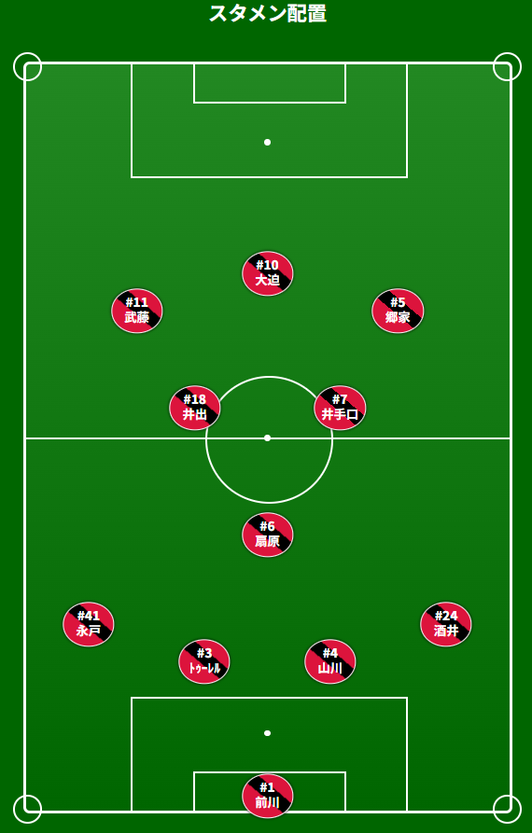
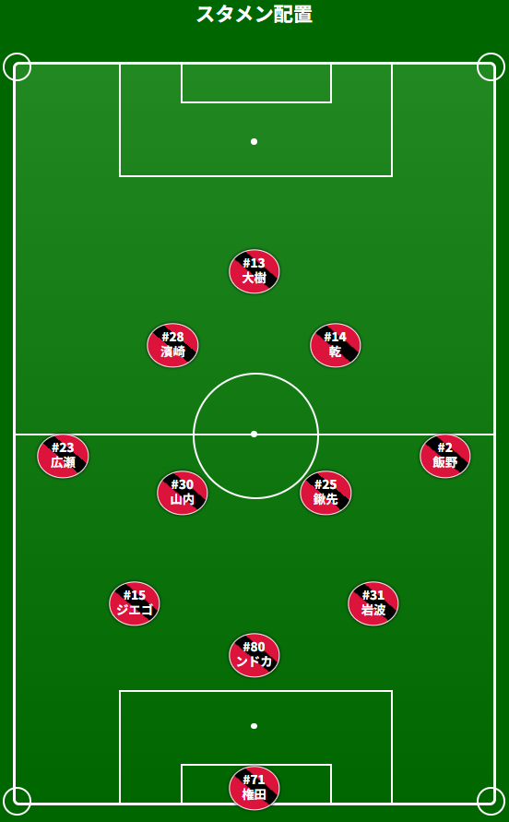
百年構想リーグ
FW：26,28,35
MF：44
LS：38
RS：33
DF：16
GK：21,32,39
42,43,45,46
51,53,55,57,58
10

